Slide 1
17장 사용자 정의 자료형

Slide 2
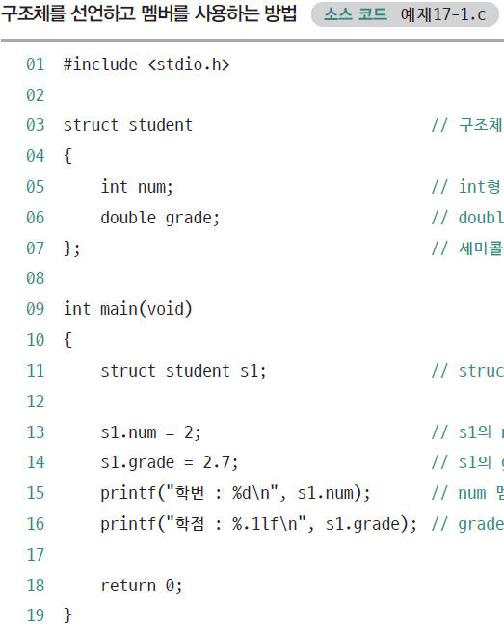
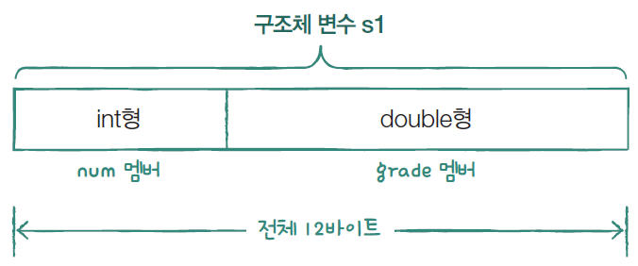
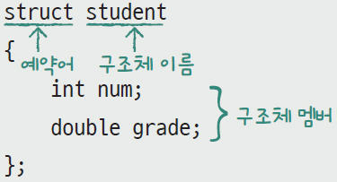
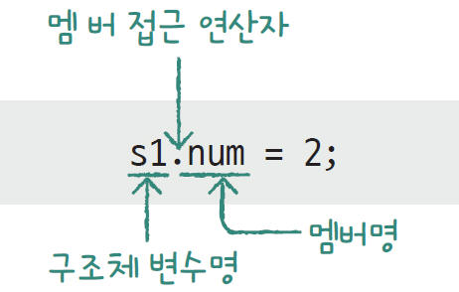
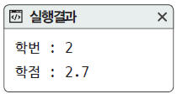
17- 1 구조체
구조체 선언과 멤버 사용

Slide 3
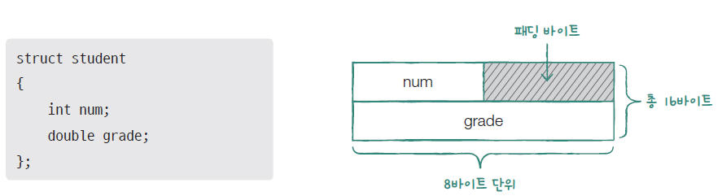
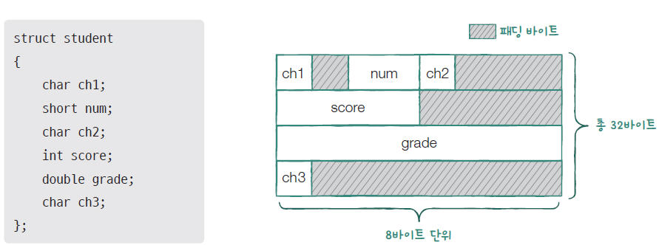
17- 1 구조체
구조체 변수의 크기
구조체는 실행 효율을 위해 패딩 바이트를 넣어 바이트 정렬을 한다.

Slide 4
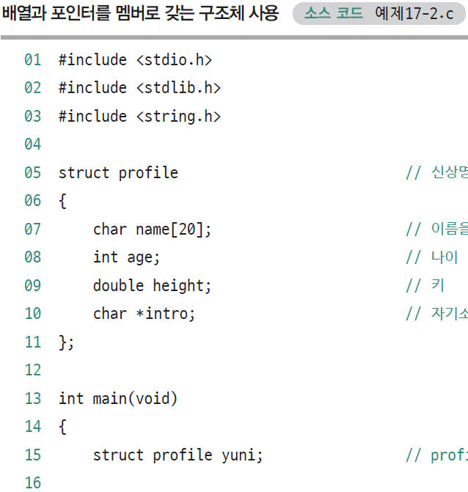
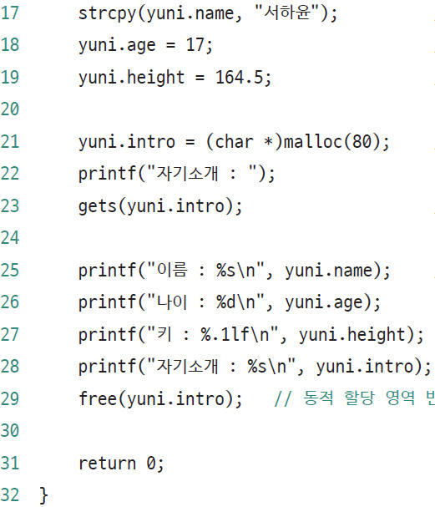
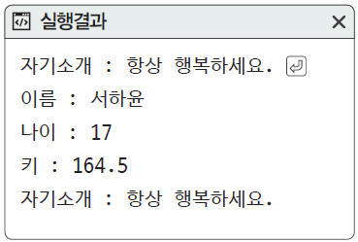
17- 1 구조체
다양한 구조체 멤버

Slide 5
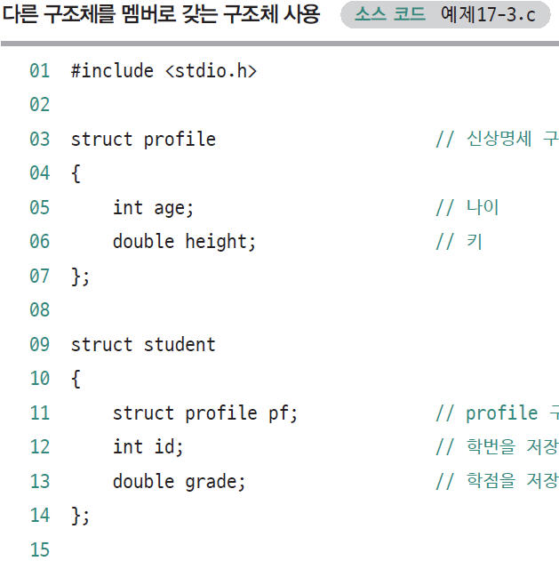

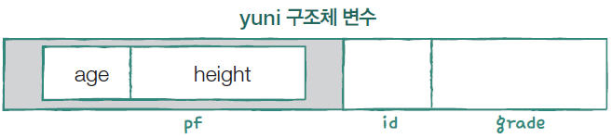
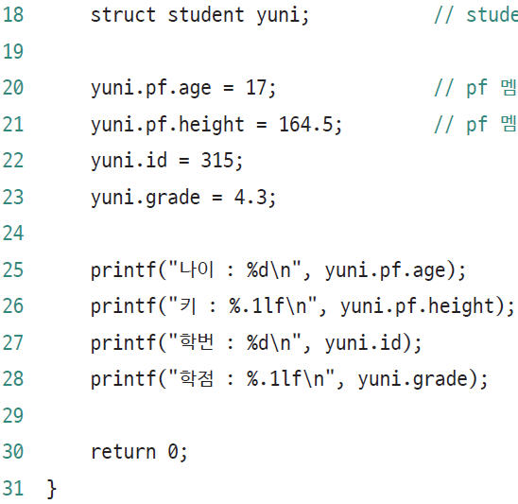
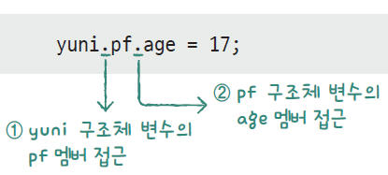
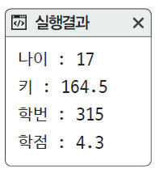
17- 1 구조체
구조체의 멤버로 다른 구조체 사용하기

Slide 6
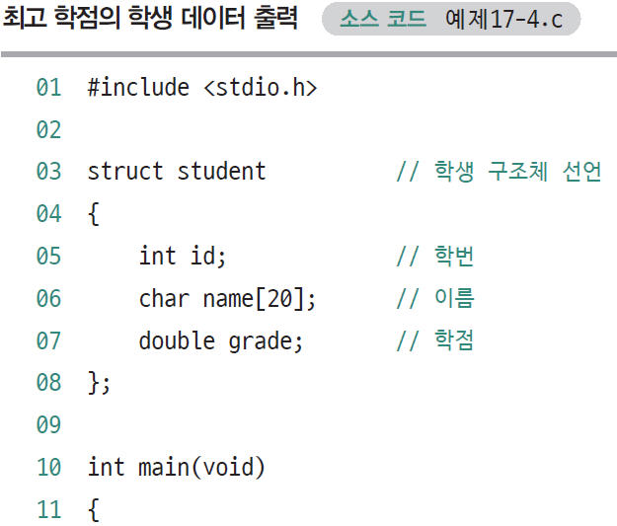
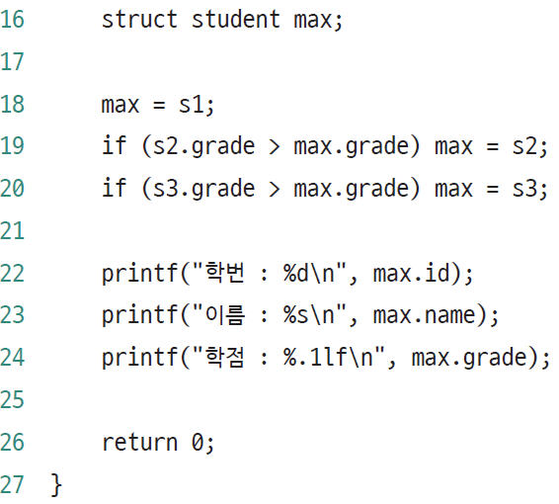
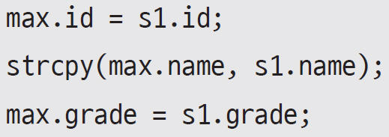
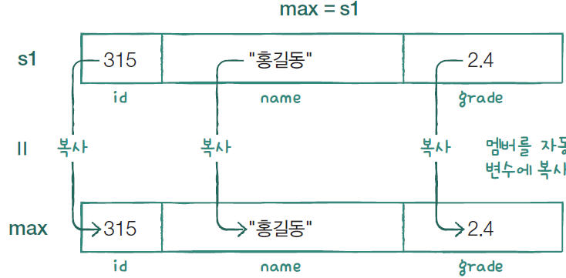
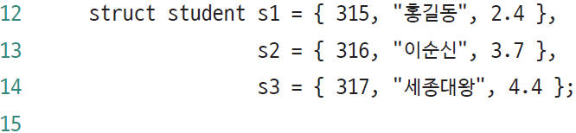
17- 1 구조체
구조체 변수의 초기화와 대입 연산

Slide 7
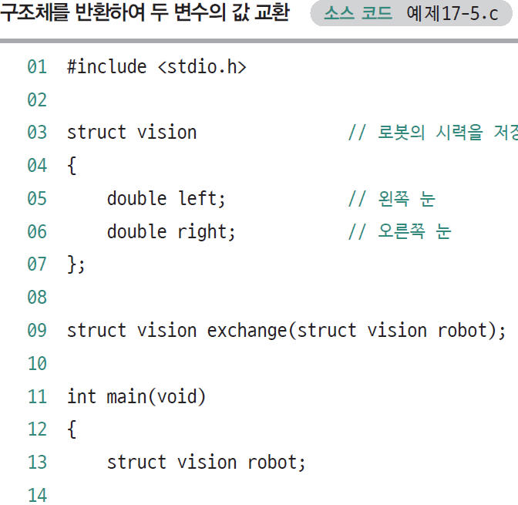
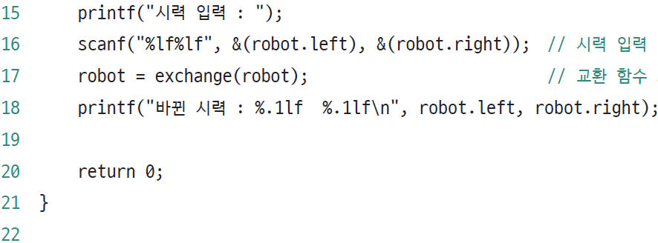
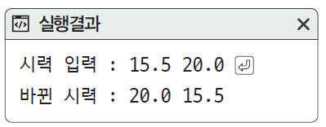


17- 1 구조체
구조체 변수를 함수의 매개변수에 사용하기 (1/2)

Slide 8
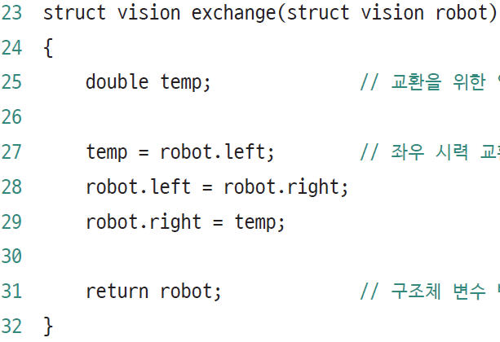
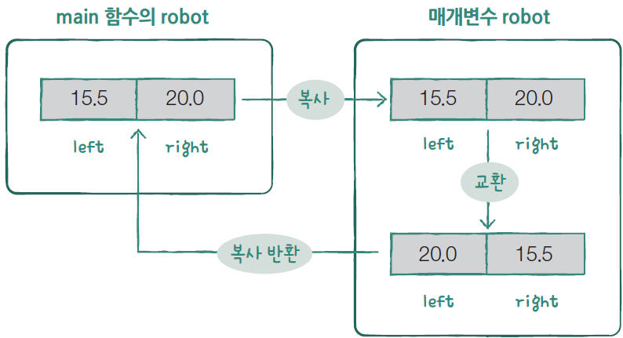
17- 1 구조체
구조체 변수를 함수의 매개변수에 사용하기 (2/2)

Slide 9
키워드로 끝내는 핵심 포인트
구조체 변수는 구조체 선언 후에 멤버 접근 연산자 .로 원하는 멤버의 이름을 직접 사용한다.
구조체는 배열, 포인터, 다른 구조체 등도 멤버로 넣어 확장할 수 있다.
자료형이 같은 구조체 변수는 대입 연산이 가능하며 함수의 매개변수에 쓸 수 있다.

Slide 10
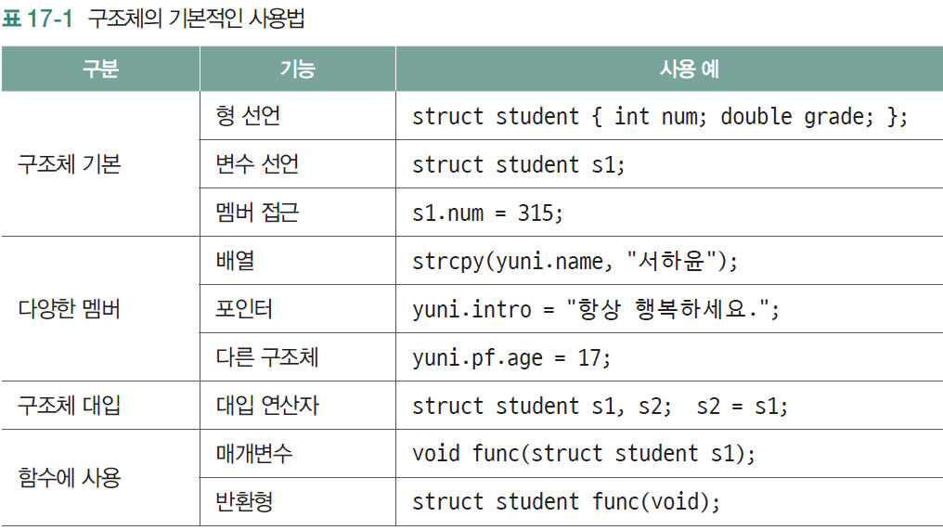
표로 정리하는 핵심 포인트

Slide 11
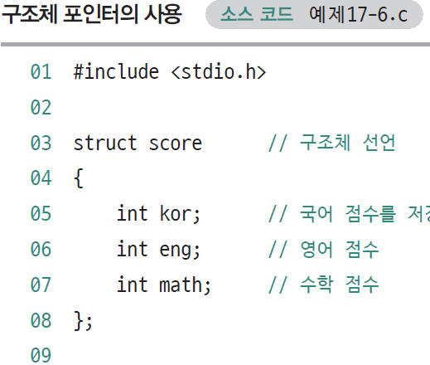
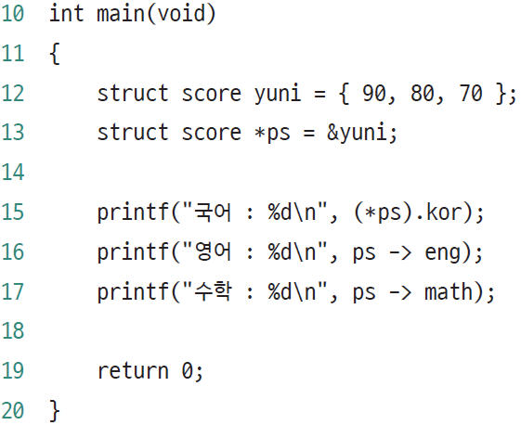
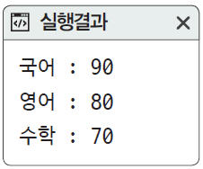
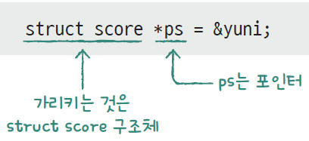
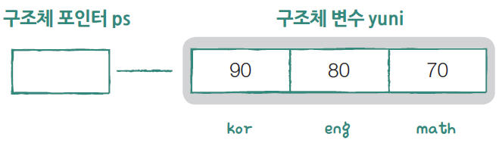

17- 2 구조체 활용, 공용체, 열거형
구조체 포인터와 -> 연산자

Slide 12
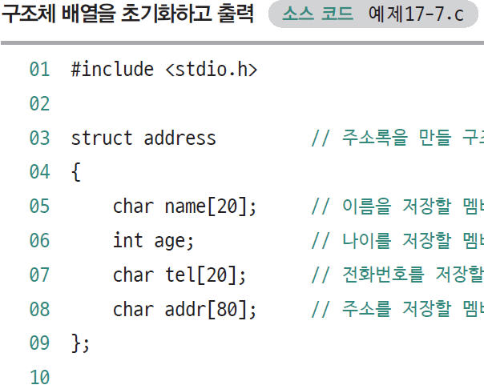
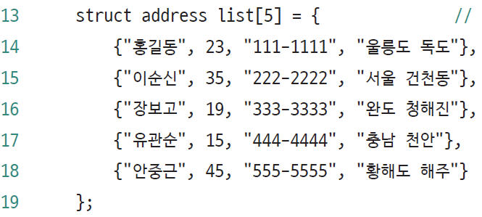
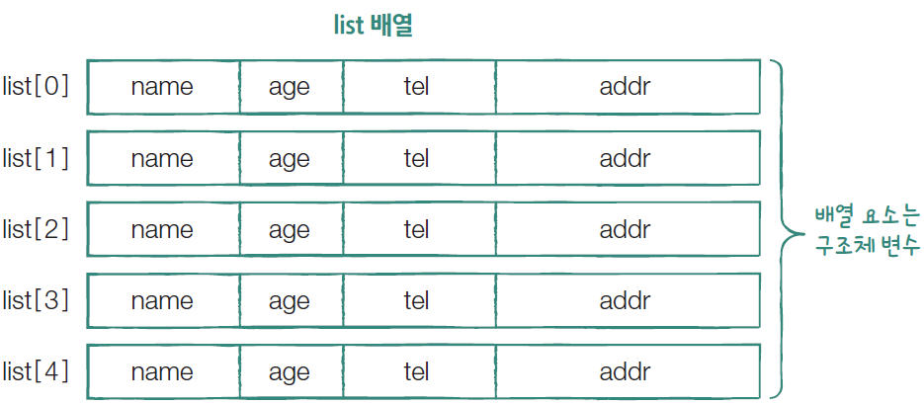

17- 2 구조체 활용, 공용체, 열거형
구조체 배열 (1/2)

Slide 13
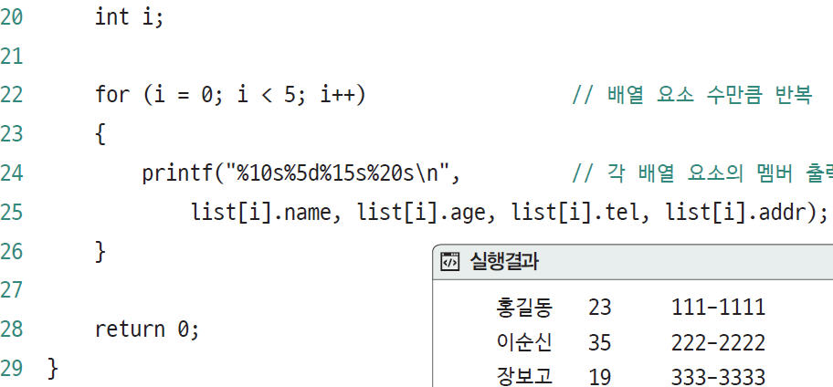
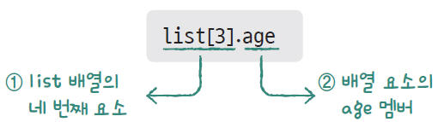
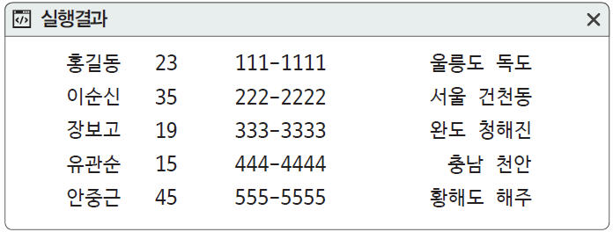
17- 2 구조체 활용, 공용체, 열거형
구조체 배열 (2/2)

Slide 14
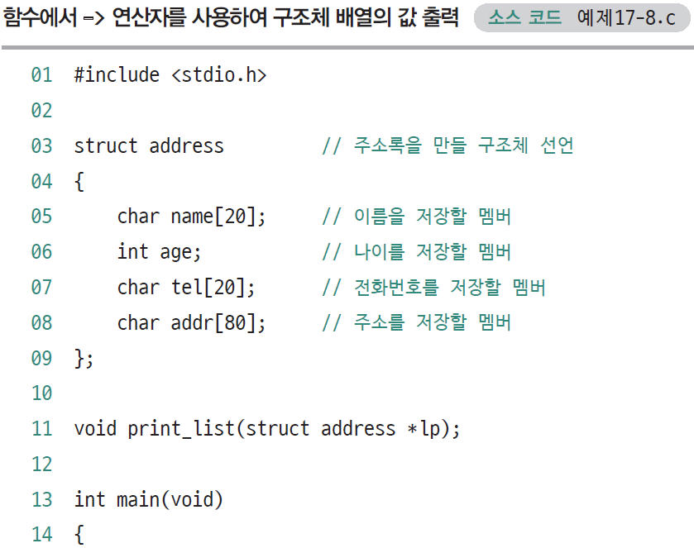
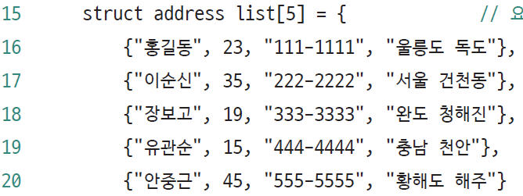
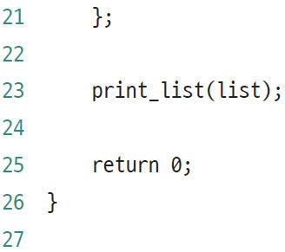

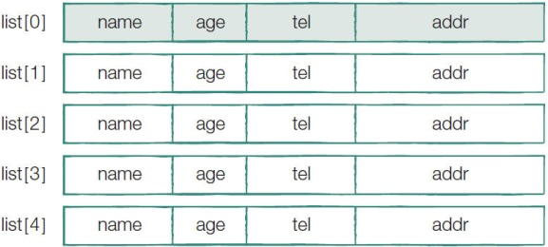
17- 2 구조체 활용, 공용체, 열거형
구조체 배열을 처리하는 함수 (1/2)

Slide 15
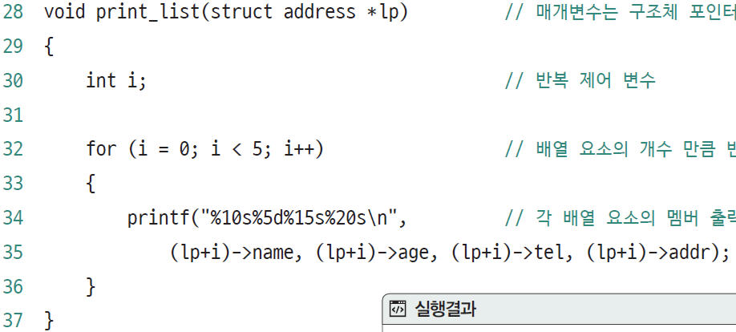

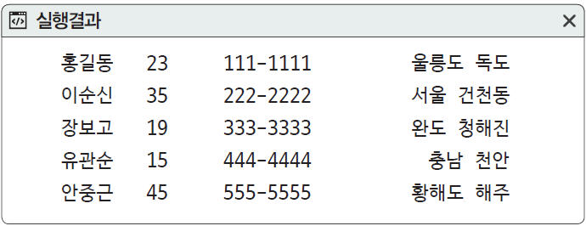
17- 2 구조체 활용, 공용체, 열거형
구조체 배열을 처리하는 함수 (2/2)

Slide 16
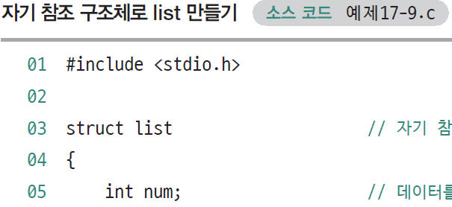
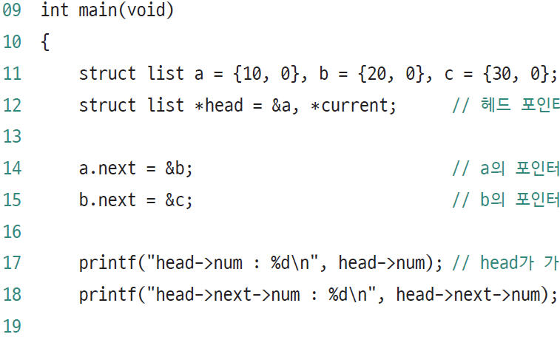
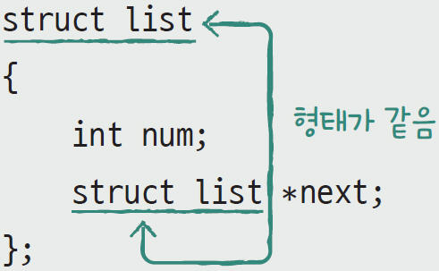
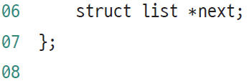
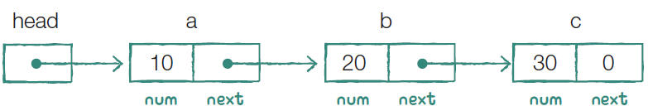
17- 2 구조체 활용, 공용체, 열거형
자기 참조 구조체 (1/2)

Slide 17
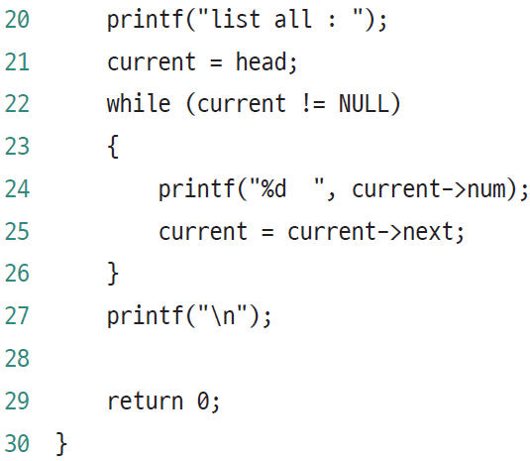
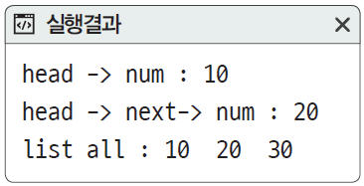

17- 2 구조체 활용, 공용체, 열거형
자기 참조 구조체 (2/2)

Slide 18







17- 2 구조체 활용, 공용체, 열거형
공용체

Slide 19




17- 2 구조체 활용, 공용체, 열거형
열거형

Slide 20





17- 2 구조체 활용, 공용체, 열거형
typedef를 사용한 형 재정의

Slide 21
키워드로 끝내는 핵심 포인트
구조체 변수의 주소를 포인터에 저장하면 포인터로 멤버를 사용할 수 있다.
구조체도 자료형이 같으면 배열을 선언할 수 있다.
자기 참조 구조체는 연결 리스트^{linked list}를 만들 때 사용한다.
공용체 변수의 크기는 멤버의 수에 비례하지 않는다.
열거형의 멤버는 열거형 변수에 저장될 값들을 나열한다.

Slide 22

표로 정리하는 핵심 포인트

